Slide 1

数据结构
与算法分析
计算机学院 张卫华
E-mail: zhangweihua@scu.edu.cn

Slide 2
课程主要内容
1、各种数据结构（线性结构、树、图）的概念、特点、存储、基本算法；
2、常用的排序、查找等各种算法的设计方法；
3、程序性能分析：空间复杂性、时间复杂性。

Slide 3
前导课程:
离散数学 概率论
  具备一定的离散数学知识（集合，关系，对数等）和一定的数学知识（数学证明方法，对数等）
C++及C程序设计
  具备C语言、C++语言知识（书中所有程序均须用C++实现）

Slide 4
教材
数据结构与算法分析
主编：唐宁九
作者：唐宁九 游洪跃 朱宏 杨秋辉
出版社：四川大学出版社

Slide 5
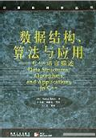
参考资料
【原 书 名】 Data Structures, Algorithms, and Applications in C++
【原出版社】 Mcgraw-Hill
【作 者】 Sartej Sahni
【译 者】 汪诗林等
【丛 书 名】 计算机科学丛书
【出 版 社】 机械工业出版社
【书 号】 7111076451
【出版日期】 2000年1月
【页 码】 536

Slide 6
参考资料
主要参考书：
  《数据结构》(用面向对象方法与C++描述)
  殷人昆 陶永雷编著, 清华大学出版社
  《数据结构习题解析》
  (用面向对象方法与C++描述)
  殷人昆 徐孝凯编著, 清华大学出版社
  《数据结构C语言版》
  严蔚敏、吴伟民, 清华大学出版社

Slide 7
课程目的
1.基本数据结构的定义、特性、运算与算法
  1.1 线性结构：线性表；栈,队列,双队列；数组,串。
  1.2 非线性结构：树,二叉树；图,网络。
2.数据结构的存储结构与实现
  选择存储结构,设计算法
3.查找算法：顺序,折半,分块,哈希,二叉排序树等
4.排序算法：内部排序,外部排序
5.文件
6.基本应用与综合应用

Slide 8
第一章 绪论

Slide 9
第一章 绪论
1.1 数据结构讨论的范畴
1.2 基本概念
1.3 算法和算法的度量
1.4 面向对象基本概念

Slide 10
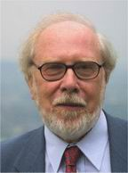
Niklaus Wirth
Programs = Algorithm + Data Structures
程序设计:
算 法:
数据结构:
为计算机处理问题
编制一组指令集
处理问题的策略
问题的数学模型

Slide 11
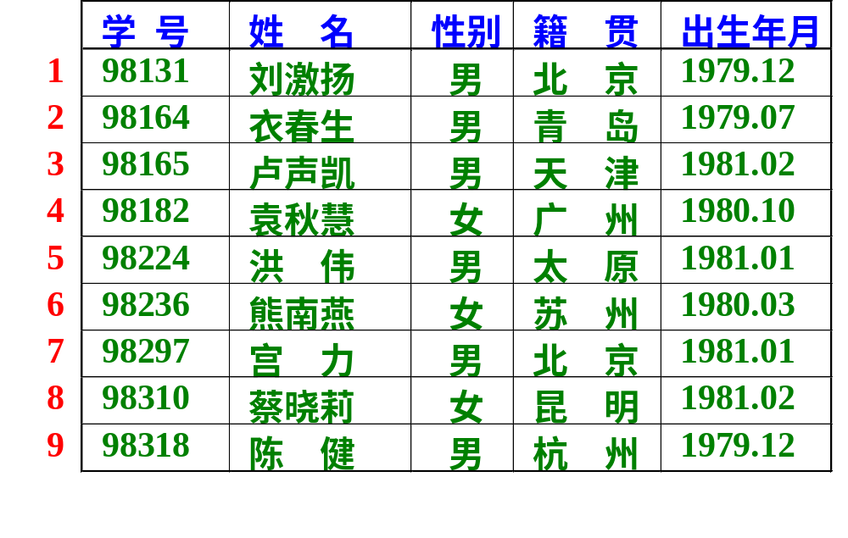
“学生”表格

Slide 12
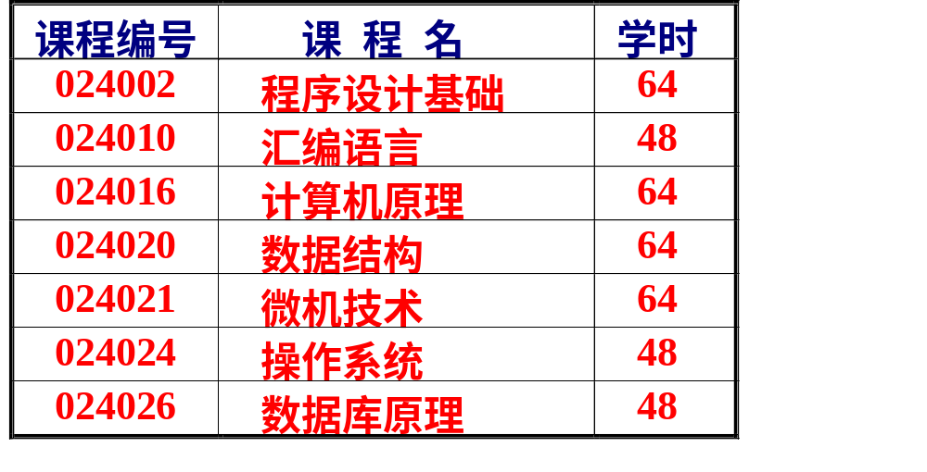
“课程”表格

Slide 13
“选课单”包含如下信息
学生选课系统中实体构成的网状关系
学号 课程编号 成绩 时间
学生
(学号,姓名,性别,籍贯)
课程
(课程号,课程名,学分)
选课
(学号,课程号,成绩)

Slide 14
UNIX文件系统的系统结构图
/ (root)
bin
lib
user
etc
math
ds
sw
yin
tao
xie
Queue.cpp
Stack.cpp
Tree.cpp

Slide 15
数据结构的特点
从上面例子可见，描述这类非数值计算问题的数学模型不再是数学方程，而是诸如表、树和图之类的数据结构。
因此简单说来，数据结构是一门研究非数值计算的程序设计问题中计算机的操作对象以及它们之间的关系和操作等等的学科。

Slide 16
定义
数据结构是一门讨论“描述现实世界实体的数学模型(非数值计算)及其上的操作在计算机中如何表示和实现”的学科。

Slide 17
第一章 绪论
1.1 数据结构讨论的范畴
1.2 基本概念
1.3 算法和算法的度量
1.4 面向对象基本概念

Slide 18
1.2 基本概念
1.2.1 数据与数据结构
1.2.2 数据类型
1.2.3 抽象数据类型
以下基本概念用斜体表示

Slide 19
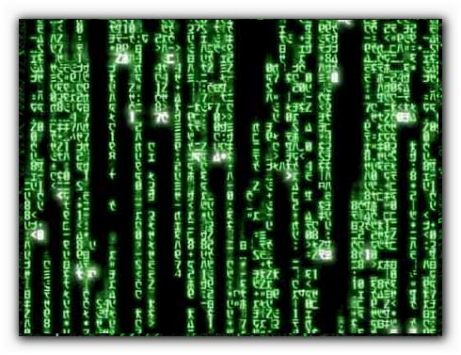
1.2.1 数据与数据结构
数据（data）
数据是信息的载体，是描述客观事物的数、字符、以及所有能输入到计算机中，被计算机程序识别和处理的符号的集合。
  数值性数据
  非数值性数据

Slide 20
数据元素 (data element)
描述数据的基本单位。在计算机程序中常作为一个整体进行考虑和处理。
数据元素又称为元素、结点、记录。
有时一个数据元素可以由若干数据项(Data Item)组成。数据项是具有独立含义的最小标识单位。

Slide 21
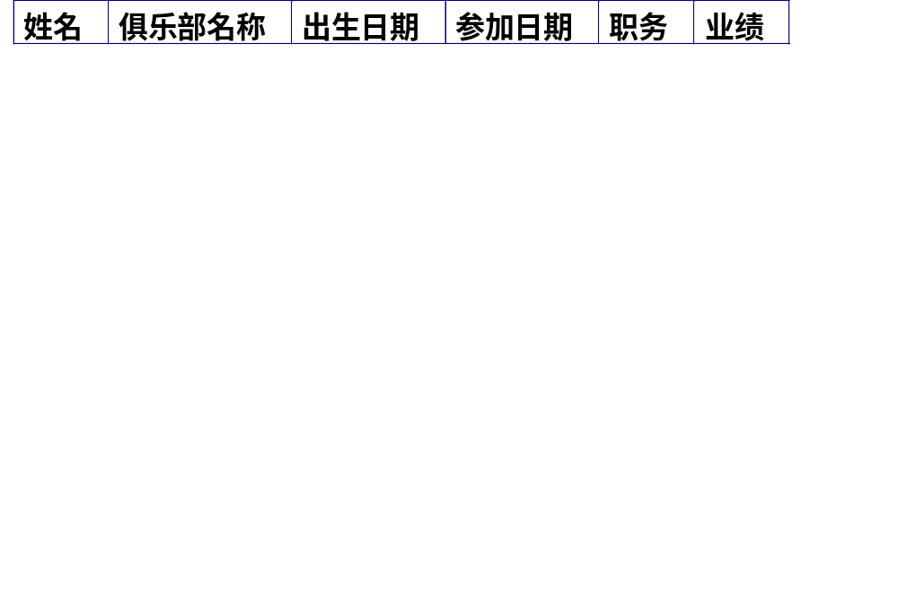
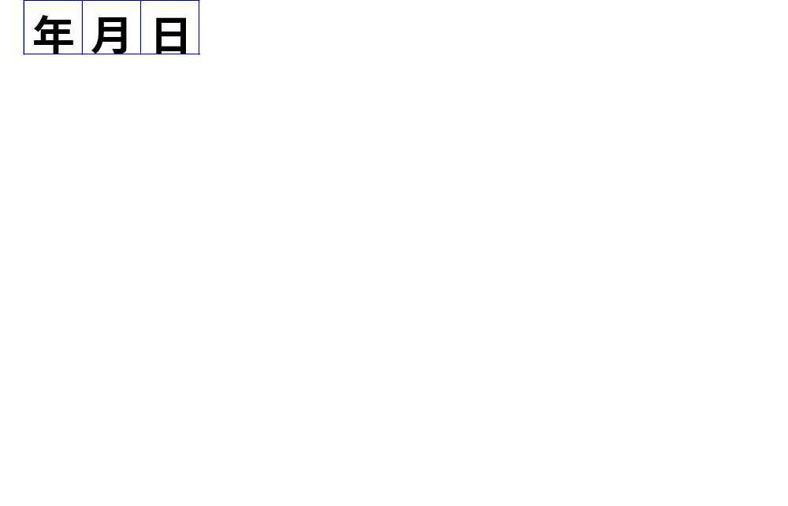
数据项：
是数据中不可分割的最小单位
数据元素可以是数据项的集合
例如：
描述一个运动员的数据元素可以由如下数据项组成：
称之为组合项

Slide 22
数据对象 (data object)
数据的子集。具有相同性质的数据成员（数据元素）的集合。
  整数数据对象
  N = { 0, ±1, ±2, … }
  学生数据对象

Slide 23
关系
数据元素 → 类型
  学生证数据：{姓名，学号，学院……}
数据对象 → 实体
  学生证数据：{{“张三”，010666，“计算机学院”……}
  ,{“李四”，010768，“物理学院”……}
  , ……
  }
数据元素是数据对象的抽象
数据对象是数据元素的具体化

Slide 24
1.2.2 什么是数据结构
定义:
由某一数据对象及该对象中所有数据成员之间的关系组成。
记为：Data_Structure = {D, R}
其中，D 是某一数据对象，R 是该对象中所有数据成员之间的关系的有限集合。

Slide 25
数据结构是数据的组织形式
数据元素间的逻辑关系，即数据的逻辑结构。
数据元素及其关系在计算机存储内的表示，即数据的存储表示。
数据的运算，即对数据元素施加的操作。

Slide 26
两 种 特 性
静 态 特 性
动 态 特 性
两 种 结 构
逻 辑 结 构
物 理 结 构

Slide 27
数据的逻辑结构

Slide 28
数据的逻辑结构
数据的逻辑结构从逻辑关系上描述数据，与数据的存储无关；
数据的逻辑结构可以看作是从具体问题抽象出来的数据模型；
数据的逻辑结构与数据元素本身的形式、内容无关；
数据的逻辑结构与数据元素的相对位置无关。

Slide 29
数据的逻辑结构--分类
线性结构
  线性表,堆栈,队列,串
非线性结构
  树,二叉树
  图（或网络）,广义表

Slide 30
数据结构的抽象层次
线性结构
  直接存取类 数组, 文件
  顺序存取类 表, 栈, 队列, 优先队列
  广义索引类 线性索引, 搜索树
非线性结构
  层次结构类 树，二叉树，堆
  群 结 构 类 集合，图

Slide 31
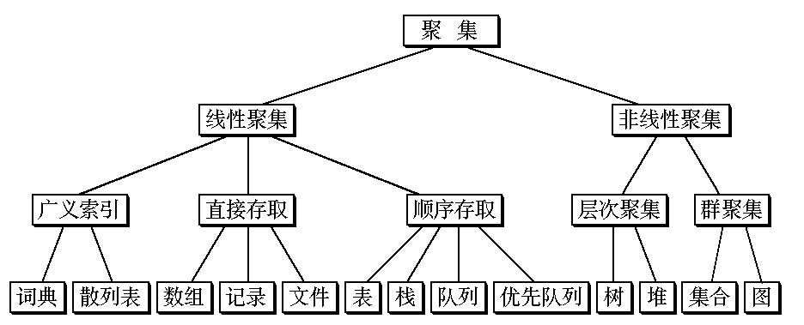
数据结构的抽象层次

Slide 32
数据的逻辑结构可归结为以下四类
线性结构
树形结构
图状结构
集合结构

Slide 33
线性结构
st1
st2
st3
st4
st5
树形结构
树 二叉树 二叉搜索树
1
1
9
2
3
4
2
3
6
13
5
6
7
8
9
10
4
5
6
3
8
10
11
12
13
14
7
8
9
1
5
7
11

Slide 34

堆结构
12
1
11
9
2
5
7
10
6
1
6
3
10
7
3
5
4
8
2
8
9
4
11
12
“最大”堆 “最小”堆

Slide 35

图结构 网结构
1
2
1
2
16
21
5
19
6
3
11
6
6
3
33
14
6
18
5
4
5
4

Slide 36
数据的存储结构（物理结构）

Slide 37
数据的存储结构
数据的存储结构是用计算机语言实现的逻辑结构。
数据的存储结构依赖于计算机语言
  顺序存储表示
  链接存储表示
  索引存储表示
  散列存储表示

Slide 38
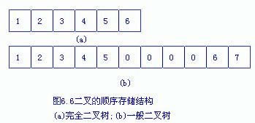
顺序存储（向量存储）
所有元素存放在一片连续的存储单元中，逻辑上相邻的元素存放到计算机内存仍然相邻。

Slide 39

链式存储
所有元素存放在任意（可以不连续）的存储单元中，但元素之间的关系可以通过指针确定。
逻辑上相邻的元素存放到计算机内存后不一定是相邻的。
5
12
以附加信息(指针)表示后继关系<x,y>
y x
5

Slide 40
索引存储
在存放元素的同时，还建立附加的索引表，索引表中的每一项称为索引项
  索引项的一般形式是：（关键字，地址），其中的关键字是能唯一标识一个结点的那些数据项。例如：看书，先查目录，再看章节

Slide 41
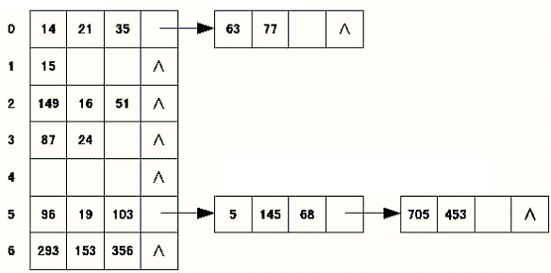
散列存储
通过构造散列函数，用函数的值来确定元素存放的地址。
  Hash表

Slide 42
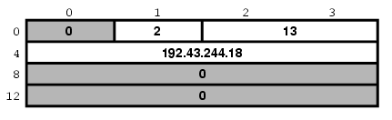
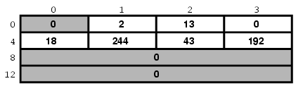
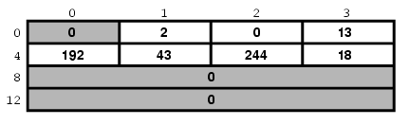
逻辑结构 v.s. 存储结构
网络编程，sockaddr_in 结构
逻辑结构：
存储结构：
X86平台 Windows OS
UNIX平台

Slide 43
1.2 基本概念
1.2.1 数据与数据结构
1.2.2 数据类型
1.2.3 抽象数据类型

Slide 44
数据类型
定义：一组性质相同的值的集合, 以及定义于这个值集合上的一组操作的总称。
C语言中的基本数据类型
char int float double void
字符型 整型 浮点型 双精度型 无类型

Slide 45
基本数据类型可以看作是计算机中已实现的数据结构。
构造数据类型由不同成分类型构成。
构造数据类型可以由基本数据类型或构造数据类型组成。
数据类型是模板，必须定义属于某种数据类型的变量，才能参加运算 。

Slide 46
1.2 基本概念
1.2.1 数据与数据结构
1.2.2 数据类型
1.2.3 抽象数据类型

Slide 47
ADT: Abstract Data Types
  由用户定义，用以表示应用问题的数据模型；
  由基本的数据类型组成, 并包括一组相关的服务（或称操作）；
  信息隐蔽和数据封装，使用与实现相分离。
A data structure is the implementation for an ADT.

Slide 48
ADT 有两个重要特征
数据抽象: 用ADT描述程序处理的实体时，强调的是其本质的特征、其所能完成的功能以及它和外部用户的接口（即外界使用它的方法）。
数据封装: 将实体的外部特性和其内部实现细节分离，并且对外部用户隐藏其内部实现细节。

Slide 49
抽象数据类型的描述方法
抽象数据类型可用
（D，R，O）三元组表示
其中：D是数据对象
R是D上的关系集
O是对D的基本操作集

Slide 50
ADT 抽象数据类型名 {
数据对象：〈数据对象的定义〉
数据关系：〈数据关系的定义〉
基本操作：〈基本操作的定义〉
} ADT 抽象数据类型名

Slide 51
基本操作的定义格式
基本操作名（参数表）
初始条件：〈初始条件描述〉
操作结果：〈操作结果描述〉
赋值参数：只为操作提供输入值；
引用参数：以&打头，除可提供输入
值外，还将返回操作结果。

Slide 52
初始条件 描述了操作执行之前数
据结构和参数应满足的条件，
若不满足，则操作失败，并返
回相应出错信息。
操作结果 说明了操作正常完成之
后，数据结构的变化状况和应
返回的结果。若初始条件为空,
则省略之。

Slide 53
例如，复数的抽象数据类型定义：
ADT Complex {
数据对象：
D＝{e1,e2｜e1,e2∈RealSet }
数据关系：
R1＝{<e1,e2> | e1是复数的实数部分
| e2 是复数的虚数部分 }

Slide 54
基本操作：
AssignComplex( &Z, v1, v2 )
操作结果：构造复数 Z,其实部和虚部
分别被赋以参数 v1 和 v2 的值。
DestroyComplex( &Z)
操作结果：复数Z被销毁。
GetReal( Z, &realPart )
初始条件：复数已存在。
操作结果：用realPart返回复数Z的实部值。

Slide 55
GetImag( Z, &ImagPart )
初始条件：复数已存在。
操作结果：用ImagPart返回复数Z的虚部值。
Add( z1,z2, &sum )
初始条件：z1, z2是复数。
操作结果：用sum返回两个复数z1, z2 的
和值。
} ADT Complex

Slide 56
抽象数据类型的表示和实现
抽象数据类型需要通过固有数据类型(高级编程语言中已实现的数据类型)来实现。

Slide 57
第一章 绪论
1.1 数据结构讨论的范畴
1.2 基本概念
1.3 算法和算法的度量
1.4 面向对象基本概念

Slide 58
1.3.1 算法定义
算法是为了解决某类问题而规定的一个有限长的操作序列。一个算法必须满足以下五个重要特性：
1.有穷性 2.确定性 3.可行性
4.有输入 5.有输出

Slide 59
有穷性
对于任意一组合法输入值，在执行有穷步骤之后一定能结束，即：算法中的每个步骤都能在有限时间内完成。

Slide 60
有穷性反例－－算法不能终止
void haha()
{
/*only a joke,do nothing.*/
}
int main()
{
printf("请稍等...您将知道世界的未日...");
whle(1)
haha();
}

Slide 61
确定性
对于每种情况下所应执行的操作，在算法中都有确切的规定，使算法的执行者或阅读者都能明确其含义及如何执行。并且在任何条件下，算法都只有一条执行路径。
一条执行路径跟分支的程序结构并不矛盾，也是算法的可重复性。

Slide 62
可行性
算法中的所有操作都必须足够基本，都可以通过已经实现的基本操作运算有限次实现之。

Slide 63
有输入
作为算法加工对象的量值，通常体现为算法中的一组变量。有些输入量需要在算法执行过程中输入，而有的算法表面上可以没有输入，实际上已被嵌入算法之中。

Slide 64
有输出
它是一组与“输入”有确定关系的量值，是算法进行信息加工后得到的结果，这种确定关系即为算法的功能。

Slide 65
getsum(int sum_result, int num)
{
int i,sum=0;
for(i=1;i<=num;i++)
sum+=i;
sum_result = sum;
} /*无输出的算法没有任何意义*/

Slide 66
1.3.2 算法描述方法
用自然语言描述算法
用我们日常生活中的自然语言（可以是中文形式，也可以是英文形式）也可以描述算法。

Slide 67
用流程图描述算法
一个算法可以用流程图的方式来描述，输入输出、判断、处理分别用不同的框图表示，用箭头表示流程的流向。这是一种描述算法的较好方法，目前在一些高级语言程序设计中仍然采用。也有其他的图形辅助工具。
推荐工具：Microsoft Visio

Slide 68
用C++描述算法
在本课程中，我们将采用类C++来描述算法,所有算法的描述都用C++中的函数形式。

Slide 69
用其它方式描述算法
我们还可以用数学语言或约定的符号语言来描述算法。

Slide 70
1.3.3 算法和程序的关系
算法着重体现思路和方法，程序着重体现计算机的实现;
程序不一定满足有穷性(死循环)。另外，程序中的指令必须是机器可执行的，算法中的指令无此限制；
一个算法若用计算机语言来书写，它就可以是一个程序。

Slide 71
1.3.4 算法设计原则
正 确 性
具 体 性
确 定 性
有 限 性
可 读 性
健 壮 性
效率与低存储量需求

Slide 72
1.3.5算法效率的衡量方法和准则
通常有两种衡量算法效率的方法:
事后统计法
缺点：1．必须执行程序
2．其它因素掩盖算法本质
事前分析估算法

Slide 73
算法评价标准
  时间特性 --- 时间复杂度 T(n)
  空间特性 --- 空间复杂度 S(n)

Slide 74
for (i=1; i<=n; ++i)
for (j=1; j<=n; ++j)
{
c[i,j] = 0;
for (k=1; k<=n; ++k)
c[i,j] += a[i,k]*b[k,j];
}
时间复杂度: O(n³)

Slide 75
时间复杂度
假如，随着问题规模 n 的增长，算法执行时间的增长率和 f(n) 的增长率相同，则可记作：
T (n) = O (f(n))
称T(n)为算法的时间复杂度。

Slide 76
空间复杂度
假如，随着问题规模 n 的增长,
算法运行所需存储量的增长率和 g(n) 的增长率相同，则可记作：
S (n) = O (g(n))
称S(n)为算法的空间复杂度。

Slide 77
一个特定算法的时间复杂度T(n)和空间复杂度S(n)的大小，只依赖于问题的规模（通常用整数量n表示），或者说，它是问题规模的函数。

Slide 78
时间复杂度和空间复杂度
是对立统一的关系

Slide 79
例如：一定条件下的变量交换
void swap(int* nAge1, int* nAge2)
{
int nTemp = *nAge1;
*nAge1 = *nAge2;
*nAge2 = nTemp;
}
/* 增加了一个中间变量 */
空间换时间：
效率，高速计算
void swap(int* nAge1, *int nAge2)
{
*nAge1 = *nAge1 + *nAge2;
*nAge2 = *nAge1 – *nAge2;
*nAge1 = *nAge1 – *nAge2;
}
/* 增加了三次计算 */
时间换空间：
内存资源紧张，如MCU

Slide 80
两者还与问题的规模相关

Slide 81
 | 算法一 | 算法二
在三个整数中求最大者 | max(int a,int b,int c) { if (a>b) { if(a>c) return a; else return c;} else { if(b>c) return b; else return c;} } /*无需额外存储空间，只需两次比较*/ | max(int a[3]) { int c,int i; c=a[0]; for(i=1;i<3;i++) if (a[i]>c) c=a[i]; return c; } /*需要两个额外的存储空间，两次比较，至少一次赋值*/ /*共需5个整型数空间*/
求100个整数中最大者 | 同上的算法难写，难读 | max(int a[100]) { int c,int i; c=a[0]; for(i=1;i<100;i++) if (a[i]>c) c=a[i]; return c; } /*共需102个整型数空间*/

Slide 82
算法要考虑可读、易实现、合理确定耗用时间或空间的优先
  小规模问题用算法一
  大规模问题只能用算法二

Slide 83
第一章 绪论
1.1 数据结构讨论的范畴
1.2 基本概念
1.3 算法和算法的度量
1.4 面向对象基本概念

Slide 84
1.4 面向对象的概念
面向对象 = 对象＋类＋继承＋通信
对象
  在应用问题中出现的各种实体、
  事件、规格说明等；
  由一组属性值和在这组值上的一
  组服务（或称操作）构成。

Slide 85
类 (class)，实例 (instance)
  具有相同属性和服务的对象
  归于同一类，形成类。
  类中的对象为该类的实例。

Slide 86
  继承
    基 类：多边形
    父类 泛化类(一般化类)
    派生类：四边形，三角形，…
    子类 特化类(特殊化类)
  通信
    消息传递

Slide 87
为什么选用面向对象及C++语言
讲述数据结构？
PASCAL与C描述是面向过程的；
C++描述兼有面向过程与面向对象的特点；
用面向对象及C++描述与国际接轨，是市场需要。

Slide 88
课后请复习下述内容：
C++的函数特征
C++的数据声明
C++的作用域
C++的类
C++的对象
C++的输入/输出
C++的函数
C++的参数传递

Slide 89
C++的函数名重载和操作符重载
C++的动态存储分配
友元(friend)函数
内联(inline)函数
结构(struct)与类
联合(Union)与类
虚(virtual)函数
模板(template)

Slide 90

Next time：
第二章 线性表

